Slide 2
পরিচিতি
শিক্ষক পরিচিতি
পাঠ পরিচিতি
শ্রেণীঃ নবম/দশম
বিষয়ঃ তথ্য ও যোগাযোগ প্রযুক্তি
৫ম অধ্যায়
“পাওয়ার পয়েন্ট”
তারিখঃ ২৮/০৯/২০২০ খ্রীঃ
হাবিবুর রহমান
সহকারী শিক্ষক (ICT)
বড়হিত উচ্চ বিদ্যালয়,
ঈশ্বরগঞ্জ, ময়মনসিংহ।
মোবাইল নং ০১৭২৪১০২২৭০

Slide 3
নিচের স্লাইড দু’টিতে কী কোনো পার্থক্য লক্ষ করছো?
হাবিবুর রহমান
সহকারী শিক্ষক
বড়হিত উচ্চ বিদ্যালয়,
ঈশ্বরগঞ্জ, ময়মনসিংহ।
মোবাইল নং ০১৭২৪১০২২৭০
habibur.dcd6@gmail.com
হাবিবুর রহমান
সহকারী শিক্ষক
বড়হিত উচ্চ বিদ্যালয়,
ঈশ্বরগঞ্জ, ময়মনসিংহ।
মোবাইল নং ০১৭২৪১০২২৭০
habibur.dcd6@gmail.com
এই স্লাইডে ব্যাকগ্রাউন্ড যুক্ত করা নেই।
এই স্লাইডে ব্যাকগ্রাউন্ড যুক্ত করা আছে।

Slide 4
আজকের পাঠ
স্লাইড-এ ব্যাকগ্রাউন্ড যুক্ত করা বা ব্যাকগ্রাউন্ড পরিবর্তন করা

Slide 5
শিখনফল
এই পাঠ শেষে শিক্ষাথীরা.....
স্লাইডে ব্যাক গ্রাউন্ড সংযুক্ত করতে পারবে;
স্লাইডে আরোপিত ব্যাকগ্রাউন্ড উঠিয়ে ফেলতে পারবে।

Slide 6
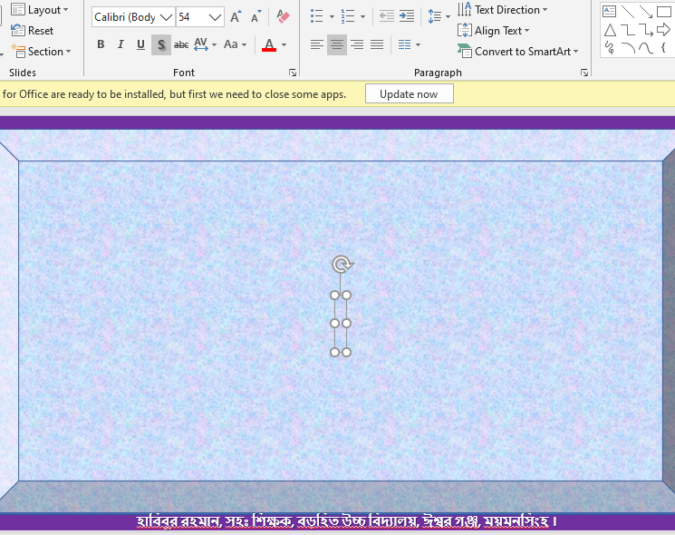
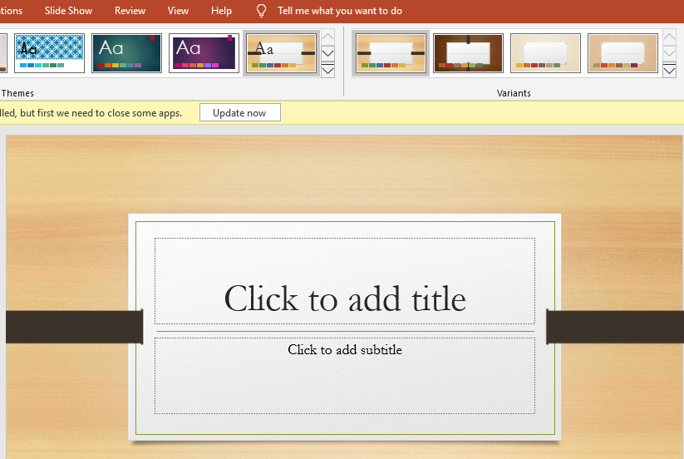
স্লাইডের ব্যাকগ্রাউন্ড পরিবর্তন (পদ্ধতি-১)
১. যে স্লাইডের ব্যাকগ্রাউন্ড পরিবর্তন করতে চাই সেটি Open করতে হবে
২. Design রিবনে ক্লিক করতে হবে।
৩. Design রিবনের নিচে Themes দেখা যাবে। সেখান থেকে পছন্দ মত Themes এর উপর ক্লিক করলে সেটি ব্যাক গ্রাউন্ড হিসেবে নির্ধারিত হবে।

Slide 7
ফ্লো-চার্ট (পদ্ধতি ১)
নিচে পছন্দ মত Themes এর উপর ক্লিক করলে সেটি ব্যাক গ্রাউন্ড হিসেবে নির্ধারিত হবে।
নির্দিষ্ট স্লাইড Open
Design রিবনে ক্লিক

Slide 8
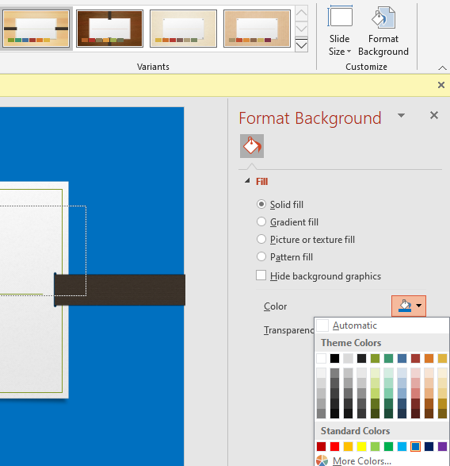
স্লাইডের ব্যাকগ্রাউন্ড পরিবর্তন (পদ্ধতি-২)
১. যে স্লাইডের ব্যাকগ্রাউন্ড পরিবর্তন করতে চাই সেটি Open করতে হবে
২. Design রিবনে ক্লিক করতে হবে।
৩. Format Background ক্লিক করলে ফরমেট ব্যাকগ্রাউন্ড বক্স আসবে।
৪.Solid fill রেডিও বাটনে ক্লিক করতে হবে
৫. Color ড্রপ ডাউন বাটনে ক্লিক করে সেখান থেকে পছন্দ মত রং এর উপর ক্লিক করলে সেটি ব্যাক গ্রাউন্ড হিসেবে আরোপিত হবে।

Slide 9
ফ্লো-চার্ট (পদ্ধতি ২)
নির্দিষ্ট স্লাইড Open
Design রিবনে ক্লিক
Format Background -এ ক্লিক
Color ড্রপ ডাউন বাটন থেকে পছন্দ মত রং নির্বাচন করা।

Slide 10
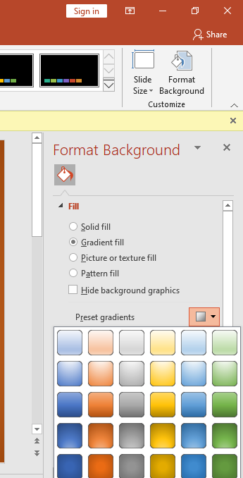
স্লাইডের ব্যাকগ্রাউন্ড পরিবর্তন (পদ্ধতি৩)
১. যে স্লাইডের ব্যাকগ্রাউন্ড পরিবর্তন করতে চাই সেটি Open করতে হবে
২. Design রিবনে ক্লিক করতে হবে।
৩. Format Background ক্লিক করলে ফরমেট ব্যাকগ্রাউন্ড বক্স আসবে।
৪.Gradient fill রেডিও বাটনে ক্লিক করতে হবে
Preset gardients ড্রপ ডাউন বটনে ক্লিক করে সেখান থেকে পছন্দ মত Gradient এর উপর ক্লিক করলে সেটি ব্যাক গ্রাউন্ড হিসেবে আরোপিত হবে।

Slide 11
ফ্লো-চার্ট (পদ্ধতি ৩)
Format Background -এ ক্লিক
নির্দিষ্ট স্লাইড Open
Design রিবনে ক্লিক
Preset Gradienrts বাটনে ক্লিক করে কাঙ্খিত Gradienrts-এর উপর ক্লিক বাটনে ক্লিক
Gradient fill রেডিও বাটনে ক্লিক

Slide 12
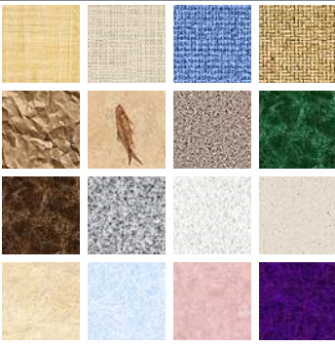
স্লাইডের ব্যাকগ্রাউন্ড পরিবর্তন (পদ্ধতি-৪)
১. যে স্লাইডের ব্যাকগ্রাউন্ড পরিবর্তন করতে চাই সেটি Open করতে হবে
২. Design রিবনে ক্লিক করতে হবে।
৩. Format Background ক্লিক করলে ফরমেট ব্যাকগ্রাউন্ড বক্স আসবে।
৪.Picture or texture fill রেডিও বাটনে ক্লিক করতে হবে
Texture ড্রপ ডাউন বটনে ক্লিক করে সেখান থেকে পছন্দ মত Texture এর উপর ক্লিক করলে সেটি ব্যাক গ্রাউন্ড হিসেবে আরোপিত হবে।

Slide 13
ফ্লো-চার্ট (পদ্ধতি ৪)
Format Background -এ ক্লিক
নির্দিষ্ট স্লাইড Open
Design রিবনে ক্লিক
Picture and Texture fill রেডিও বাটনে ক্লিক
পছন্দ মত Texture
এর উপর ক্লিক

Slide 14
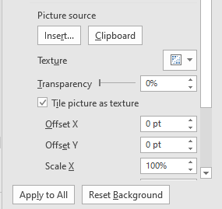
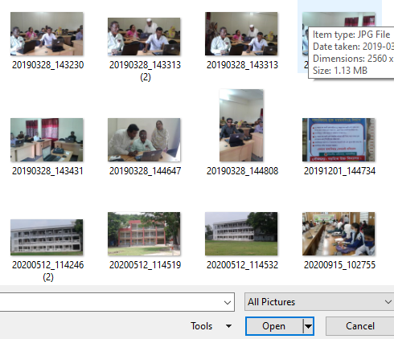
স্লাইডের ব্যাকগ্রাউন্ড পরিবর্তন (পদ্ধতি-৫)
১. যে স্লাইডের ব্যাকগ্রাউন্ড পরিবর্তন করতে চাই সেটি Open করতে হবে
২. Design রিবনে ক্লিক করতে হবে।
৩. Format Background ক্লিক করলে ফরমেট ব্যাকগ্রাউন্ড বক্স আসবে।
৪.Picture or texture fill রেডিও বাটনে ক্লিক করতে হবে
Insert বাটনে ক্লিক করে ছবির ফাইল থেকে পছন্দ মত ছবির উপর ক্লিক করে Open করলে সেটি ব্যাক গ্রাউন্ড হিসেবে আরোপিত হবে।

Slide 15
ফ্লো-চার্ট (পদ্ধতি ৫)
Format Background -এ ক্লিক
নির্দিষ্ট স্লাইড Open
Design রিবনে ক্লিক
Picture and Texture fill রেডিও বাটনে ক্লিক
Insert বাটনে ক্লিক করে ছবির ফাইল থেকে পছন্দ মত ছবির উপর ক্লিক Open বাটনে ক্লিক

Slide 16
স্লাইডের ব্যাকগ্রাউন্ড উঠিয়ে ফেলা বা বাদ দেওয়াঃ
Format Background ক্লিক করলে ফরমেট ব্যাকগ্রাউন্ড বক্স আসবে।
Solid fill রেডিও বাটনে ক্লিক করতে হবে
Color ড্রপ ডাউন বাটনে ক্লিক করতে হবে
সাদা রং এর উপর ক্লিক করলে ব্যাকগ্রাউন্ড উঠেযাবে।

Slide 17
দলীয় কাজ
স্লাইডের ব্যাক গ্রাউন্ড পরিবর্তন করে তিনটি স্লাইড নিয়ে তোমার নাম ও ঠিকানা লিখ।
(একটি কম্পিউটারে তিন জন করে বসে)

Slide 18
মূল্যায়ণ
কোনো তথ্যকে আকর্ষনীয় ভাবে উপস্থাপনের জন্য কোন সফটওয়্যার ব্যবহৃত হয়?
পাওয়ার পয়েন্ট সফটওয়্যারকে কী নামে ডাকা হয়?
স্লাইড বলতে কী বুঝায়?
কোনো স্লাইডে ব্যাকগ্রাউন্ড যুক্ত করতে চাইলে প্রথমে কী করতে হয়?
Background Style কোন মেনুতে থাকে?
Picture or Texure fill রেডিও বোতাম সিলেক্টেড থাকা অবস্থায় Insert এ ক্লিক করলে স্লাইডে কী Insert হবে?
আরোপিত ব্যাকগ্রাউন্ড তুলে ফেলতে ড্রপ-ডাউন প্যালেটের কোন রং সিলেক্ট করতে হবে?

Slide 19
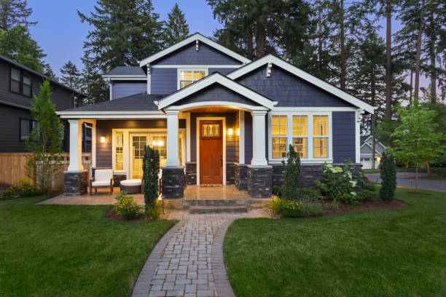
বাড়ির কাজ
“কীভাবে স্লাইডে ব্যাকগ্রাউন্ড যুক্ত করা যায় ?” এ বিষয়ে একটি পোস্টার তৈরি করে নিয়ে আসবে।

Slide 20
ঘরে থাকো: সুস্থ্য থাকো
সকলকে ধন্যবাদ

